Slide 1
앱프로그래밍 응용
www.reallygreatsite.com
프로젝트 계획서
프레젠테이션
컴퓨터소프트웨어학과
3학년 C반
최재현

Slide 2
앱프로그래밍 응용
www.reallygreatsite.com
목 차
01
프로젝트 개요
05
요구사항 목록화
02
일정 계획
06
기본 레이아웃( UI )
03
리소스 계획
07
화면 구조
04
커뮤니케이션 계획
08
메인 화면, 및 동작 시연

Slide 3
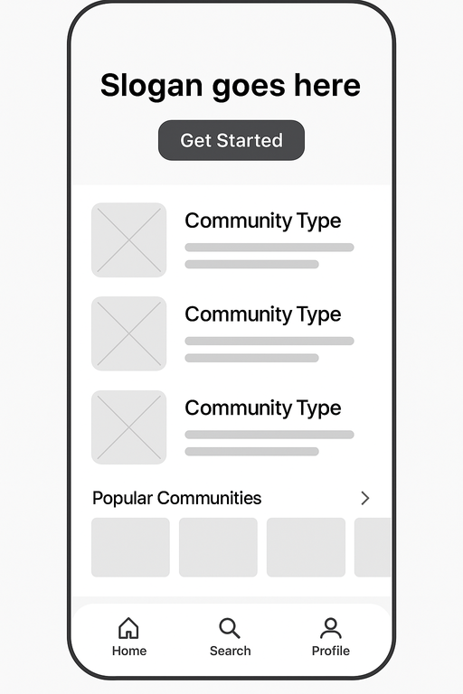
앱프로그래밍 응용
www.reallygreatsite.com
프로젝트 개요
프로젝트 명 : 미정
프로젝트 개요
Flutter 을 활용하여 해외 Redit 을 한국형 커뮤니티 애플리케이션 플랫폼 구현
핵심 기능 및 컨셉
해당 커뮤니티 가입시 필요한 승인 기반 가입 절차
그룹에 들어가면 해외 레딧과 비슷한 스크롤형 커뮤니티
관심사에 맞춰 다양한 커뮤니티(포럼) 가입 기능

Slide 4
앱프로그래밍 응용
www.reallygreatsite.com
일정 계획
9주차
프로젝트 계획서 작성 및 개요 정리
10주차
요구사항 목록화, 앱 구조 설계, Flutter 개발 환경 세팅
11주차
기본 레이아웃 ( 홈, 커뮤니티 리스트, 가입 폼) 구현
12주차
가입 UI, 포럼 게시판 목록 등 주요 화면 구성
13주차
승인 대기 화면, 사용자 프로필 UI 등 세부 기능 추가
14주차
앱 테스트 및 발표용 빌드 정리, 발표 자료 정리
15주차
최종 발표 ( 간단한 앱 시연 및 흐름 설명 포함)

Slide 5
앱프로그래밍 응용
www.reallygreatsite.com
일정 계획
일정 계획
실제 작업 과정
작업 계획 | 9주차 | 10주차 | 11주차 | 12주차 | 13주차 | 14주차 | 15주차
프로젝트 계획서 작성
요구사항 목록화, 앱 구조 설계
기본 레이아웃
메인 화면 및 포럼, 게시판 목록 등 주요 화면 구성
사용자 프로필 UI 등 세부 기능 구성
앱 테스트 및 발표용 빌드 정리, 발표 자료 정리
최종 발표( 앱 흐름 및 UI 설명 )
12~ 13주차에 홈화면 및 기본 UI 필수로 만들기
위젯을 통한 화면 전환 구현

Slide 6
앱프로그래밍 응용
www.reallygreatsite.com
리소스 계획
개발 언어 및 도구
Flutter : 크로스 플랫폼 개발 ( 하나의 코드로 IOS, 안드로이드, 웹 등 개발 가능
빠른 개발 속도 : Hot Reload 기능을 통해 코드 변경 사항 실시간 반영
비용 절감 : 여러 플랫폼 동시개발로 인한 개발 비용과 유지보수 비용 절감
Dart : Flutter 에서의 완벽한 호환성 ( 최적화된 애니메이션 빠르게 처리)
빠른 실행 속도 : AOT 컴파일을 통해 네이티브 성능을 제공하여 앱의 실행 속도가 빠름
Android Studio : Flutter와 사용시 크로스 플랫폼 개발
우수한 UI/UX 구현( 위젯 기반 UI 시스팀 )
Spring Boot + MariaDB : 강력한 백엔드 지원 : 쉽게 연동 및 보안, 인증, 데이터 처리 손쉽게 구현
유연한 데이터 관리 : 데이터베이스를 효율적으로 관리

Slide 7
앱프로그래밍 응용
www.reallygreatsite.com
리소스 관리
리소스 관리
Flutter 개발 환경의 장점을 이용하여 실시간으로 레이아웃을 구현 하면서 진행
Android Studio의 우수한 위젯 기반 UI 시스템을 사용하여 디자인을 직관적으로 관리

Slide 8
앱프로그래밍 응용
www.reallygreatsite.com
커뮤니케이션 계획
커뮤니케이션 계획
Notion / Google Docs / GitHub 형태로 매주 진행한 작업들을 간단하게 기록
(캡처, 설명 등등)
외부 피드백 반영 - 부모님 또는 친구들에게 테스트 빌드를 통하여 UI 및 기능 테스트 및 피드백 받기

Slide 9
앱프로그래밍 응용
www.reallygreatsite.com
요구사항 목록
사용자 요구사항
■ 홈, 게시판, 마이페이지 이동
■ 회원 가입 / 로그인 ( 이메일, 소셜 로그인 )
■ 홈 화면에서 커뮤니티 탐색( 분류/추천/최신)
■ 커뮤니티 상세 보기
■ 커뮤니티 가입 탈퇴
■ 앱 푸시 알림 연동 ( 댓글, 초대, 활동 반응 등 )

Slide 10
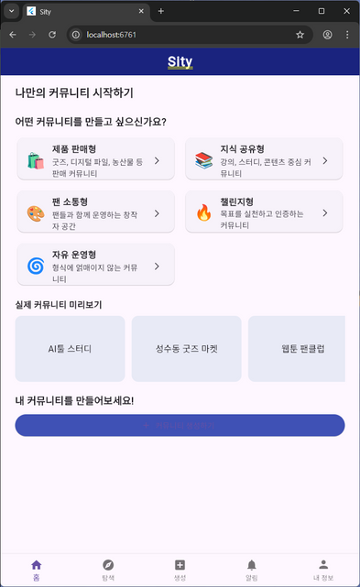
FAUGET
www.reallygreatsite.com
기본 레이아웃 ( UI )
앱 설명
폴더 구조
이 앱은 사용자가 자신의 관심사에 맞는 커뮤니티를 직접 만들거나 참여할 수 있도록 돕는 모바일 커뮤니티 플랫폼입니다.
레딧이나 Skool처럼 스크롤 기반 UI를 채택해 직관적인 탐색이 가능하며,
다양한 커뮤니티 유형(정보형, 판매형, 팬덤형 등)에 맞춰 설계된 커스터마이징 기능을 제공합니다.
/lib
┣ /screens # 개별 화면 코드
┃ ┣ home_screen.dart
┃ ┣ login_screen.dart
┃ ┣ community_list_screen.dart
┣ /widgets # 재사용 가능한 UI 컴포넌트
┃ ┣ community_card.dart
┃ ┣ post_tile.dart
┣ /models # 데이터 모델
┃ ┗ post.dart
┣ /services # API 호출 및 데이터 처리
┃ ┗ auth_service.dart
┣ main.dart # 앱의 시작

Slide 11
앱프로그래밍 응용
www.reallygreatsite.com
감사합니다
컴퓨터소프트웨어학과
3학년 C반
최재현

